Slide 1
Муниципальная конференция
«Краеведческие чтения в Бортсурманах»
Исследовательская работа
Профессиональное образование
в Пильнинском районе:
становление, развитие, перспективы.
Автор:
Шибаева С.В.,
р. п. Пильна,
ГБПОУ ПАПТ.
с.Бортсурманы
2016 г.

Slide 2
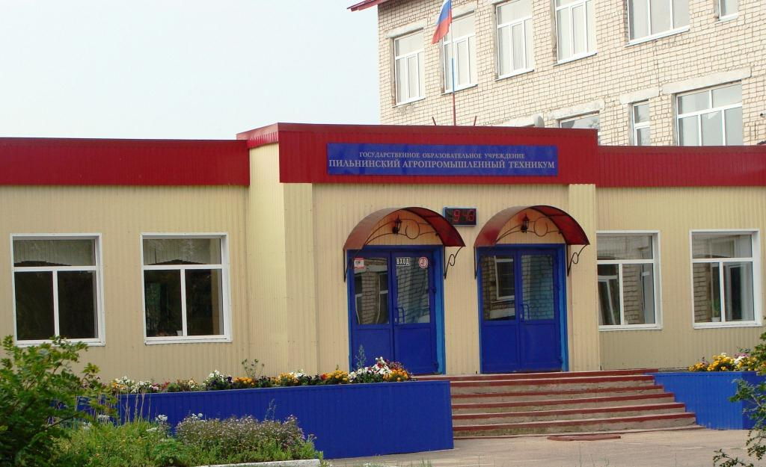
Пускай назад история листает
Страницы легендарные свои
И память, через годы пролетая,
Нам восстановит памятные дни!

Slide 3
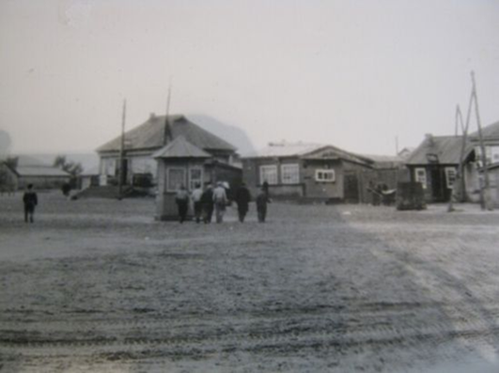
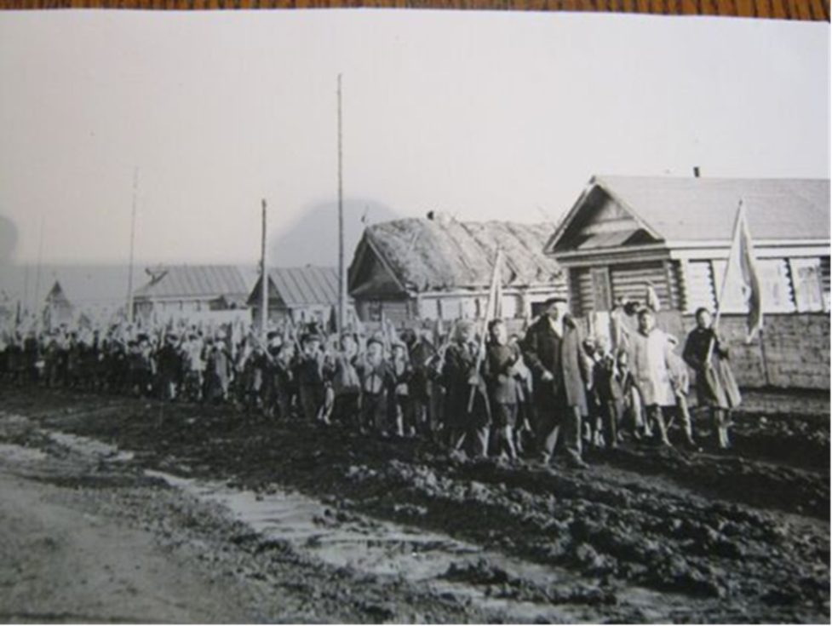
Пильна.
60-е годы xx века

Slide 4
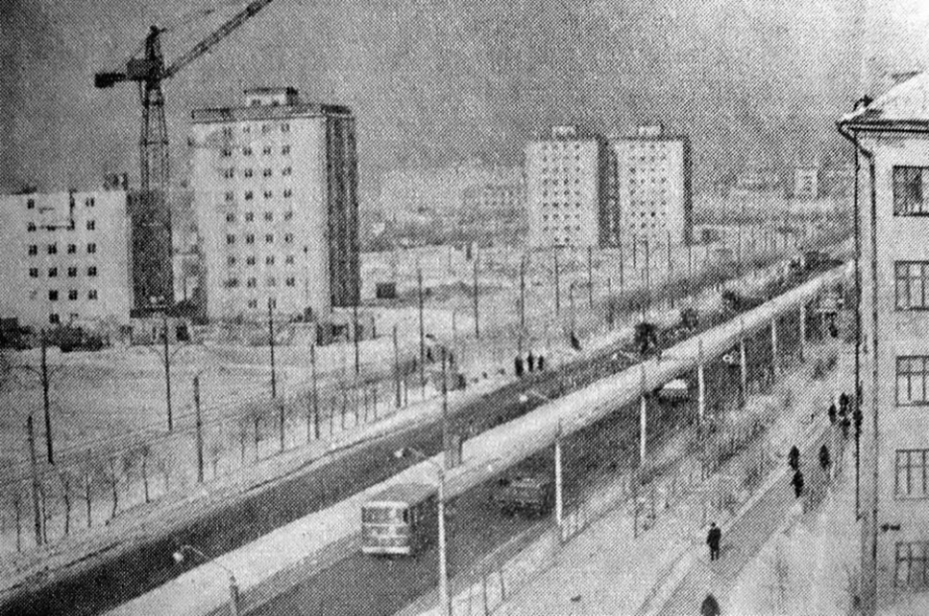
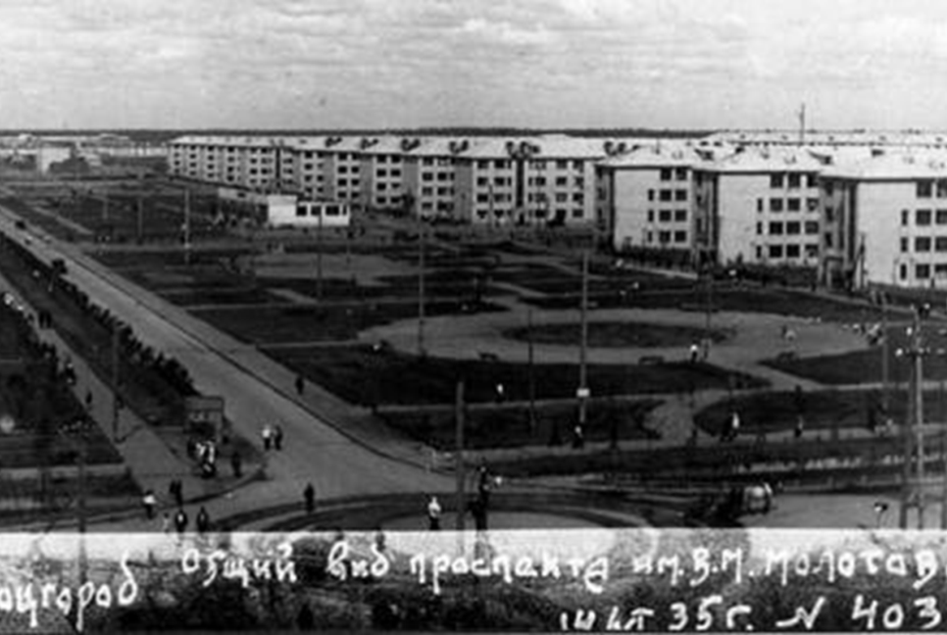
г. Горький
60-е годы xx века

Slide 5
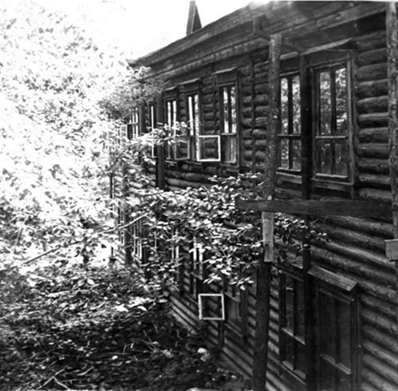
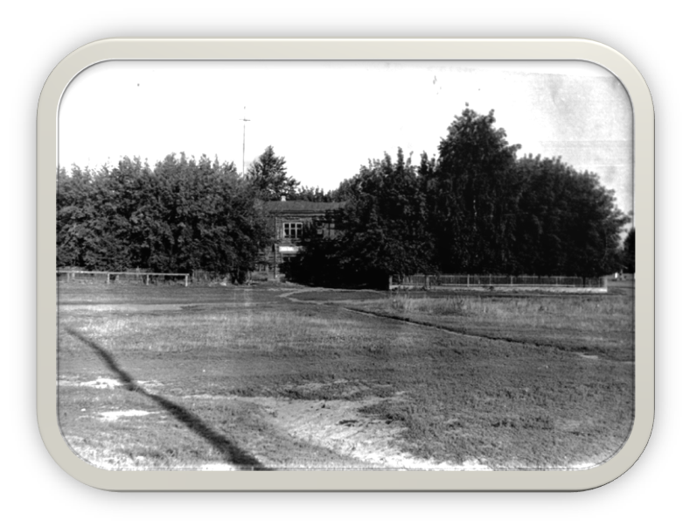
Старое
здание училища
Директор - Горшков А.И.
Районным строительным организациям остро нужны были рабочие строительных специальностей - каменщики, сантехники, штукатуры-маляры .

Slide 6
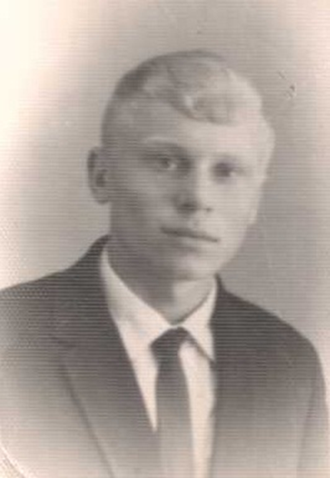
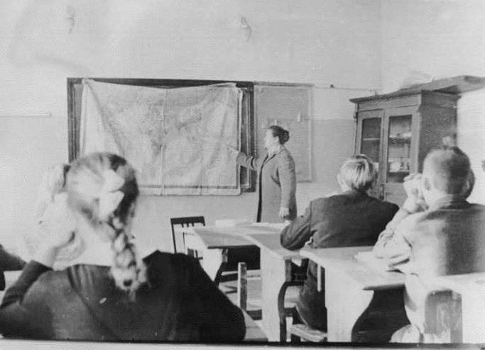
На уроке
теоретического обучения
Первый выпускник
Терентьев В.

Slide 7
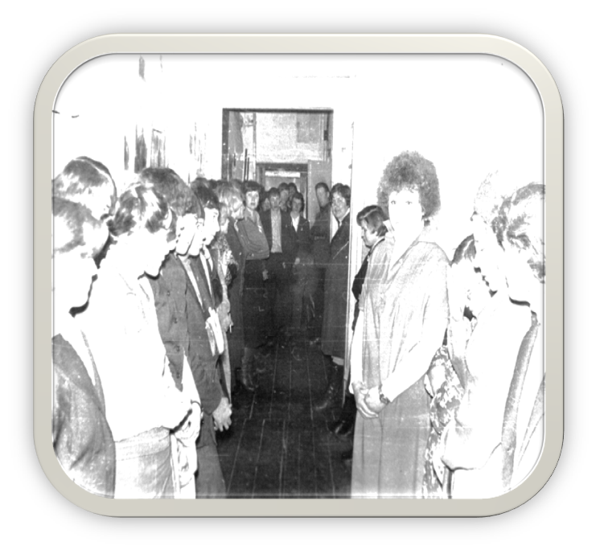
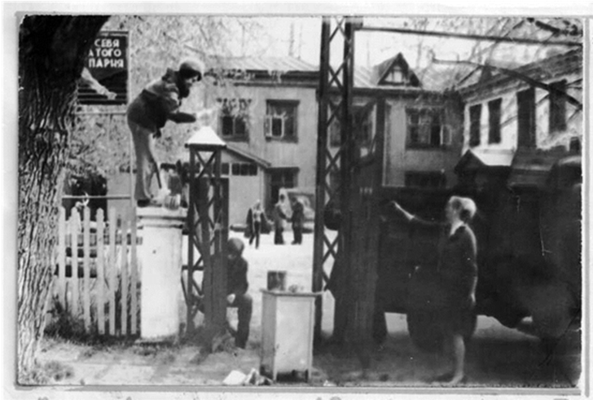
Субботник в общежитии
На линейке

Slide 8
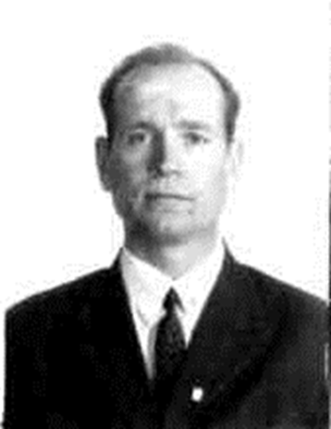
Фролов А.М.
директор училища с 1972 по 1974 г.
В это время училище продолжало готовить специалистов для строительных организаций.

Slide 9
Лачугин В.М.
Директор с 1974 по 1987 годы.
Району были нужны радиомонтажники, оптики, автослесари, токари и учебное заведение стало готовить таких специалистов со сроком обучения 3 года.

Slide 10
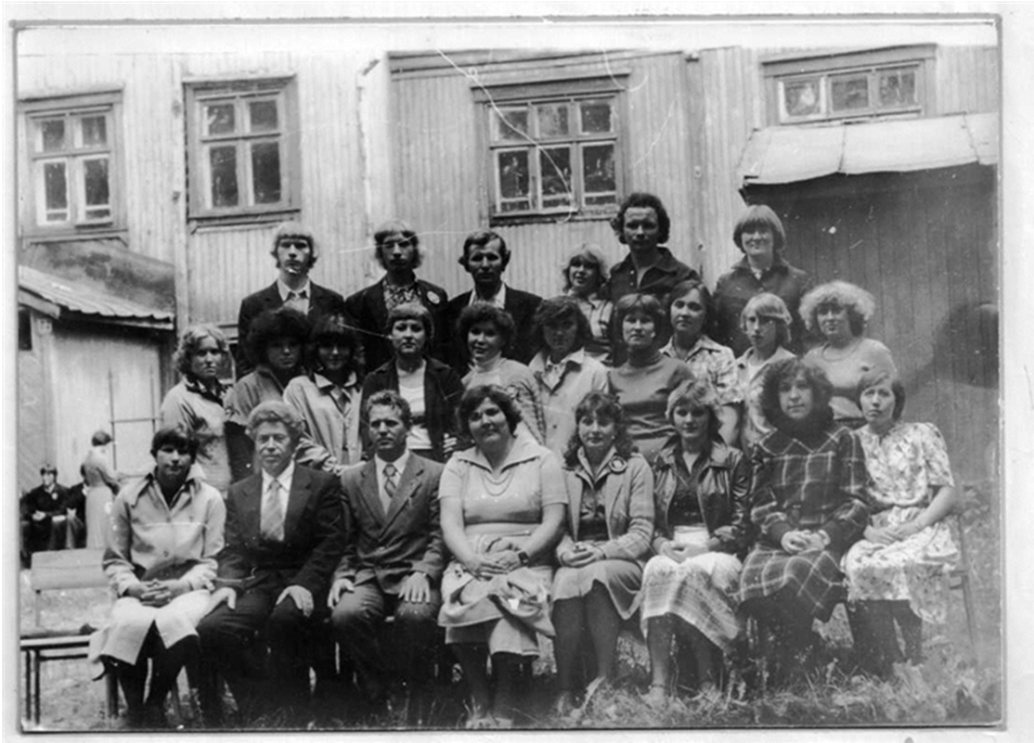
Группа по профессии «Штукатур» - 1972 год

Slide 11
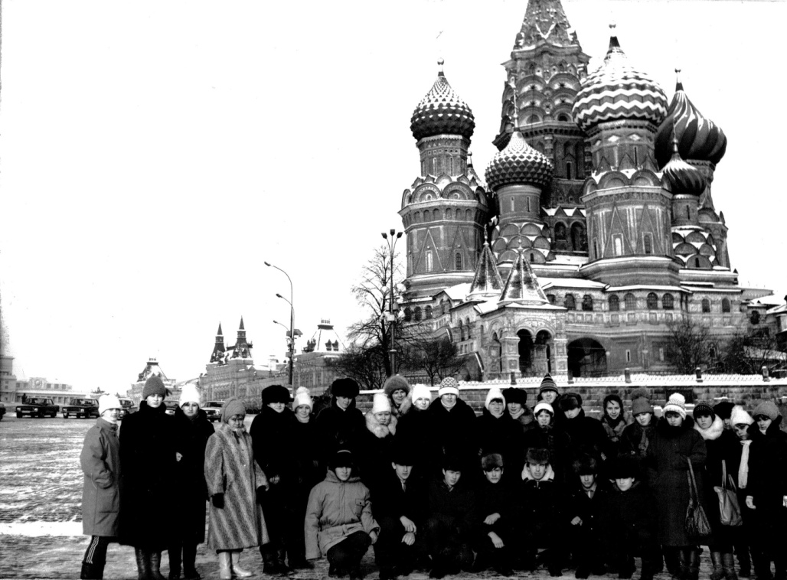
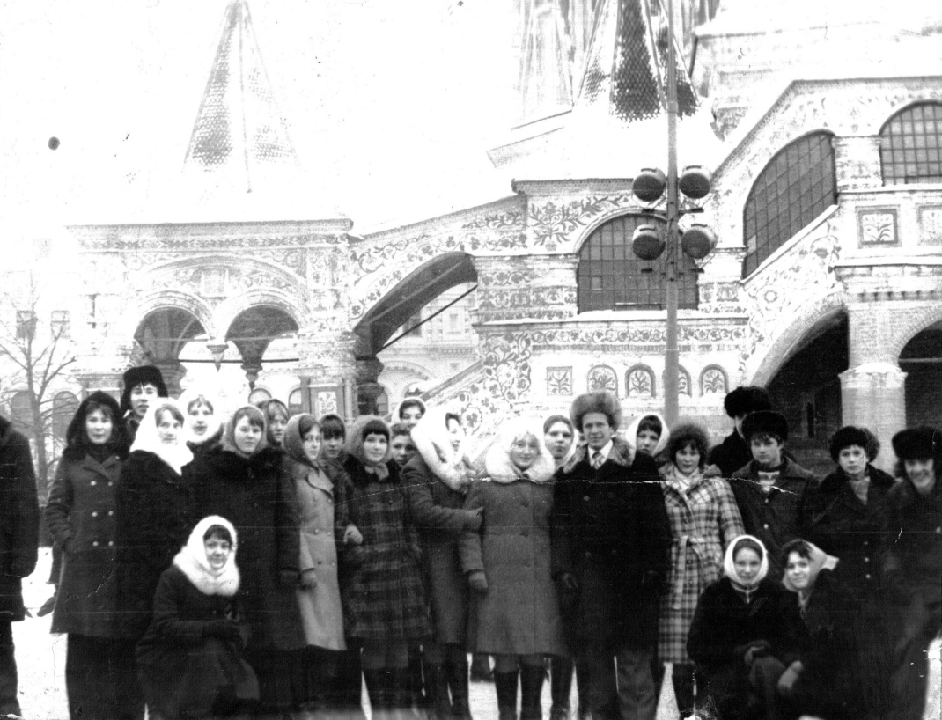
Поощрение
лучших учащихся

Slide 12
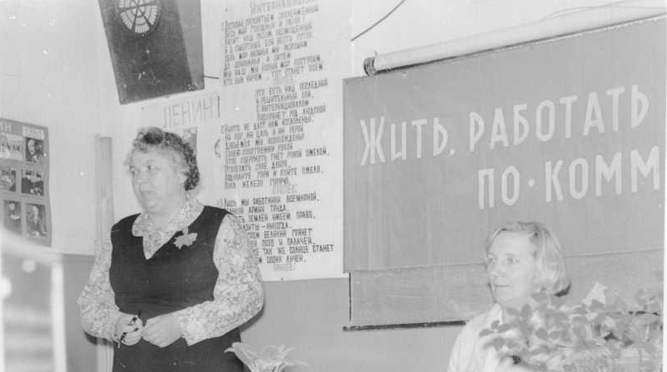
Коллективы Красногорской средней школы и Пильнинского училища стали зачинателями по пополнению Фонда Мира.
«Против войны надо бороться пока она не началась!».

Slide 13
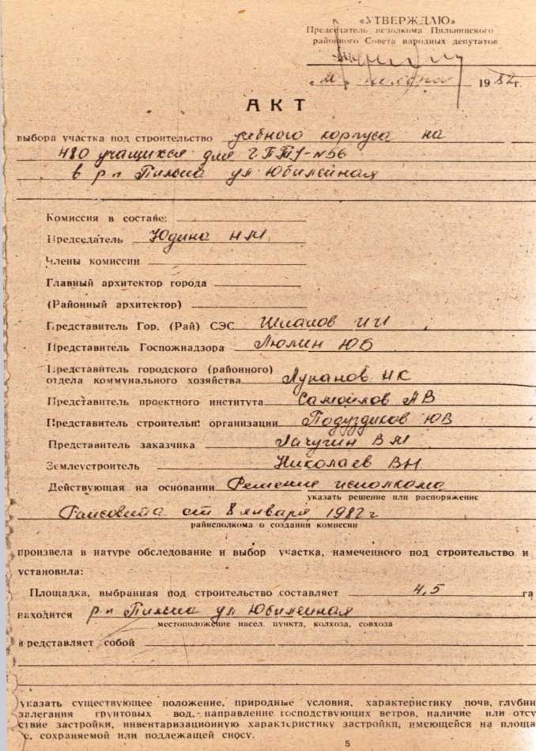
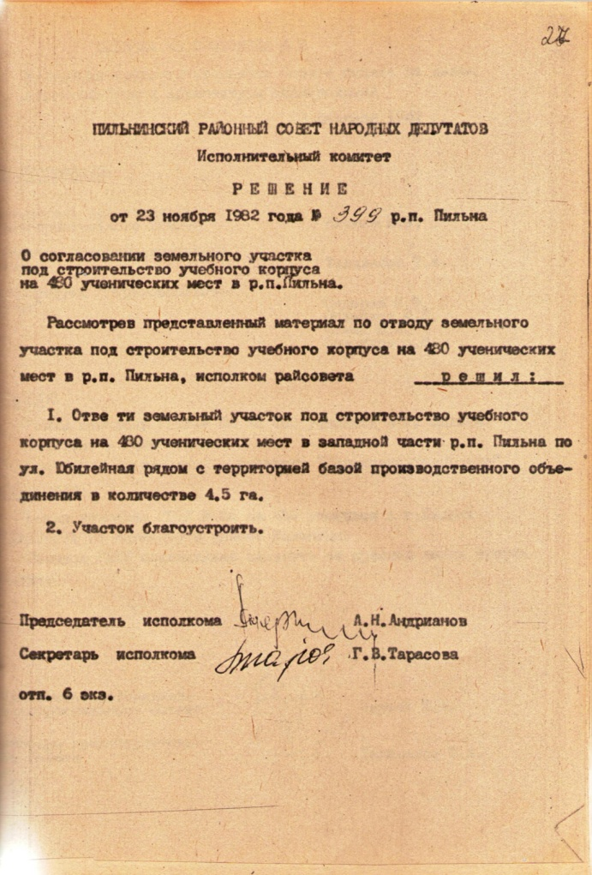
В 1985 году учебный корпус, рассчитанный на 480 учащихся, был открыт, чтобы переехать в новое здание, педагоги вместе с учениками много трудились на стройке нового здания, где потом было комфортно работать: светлые классы, появилось новое оборудование, оснащение приборами и многое другое.

Slide 14
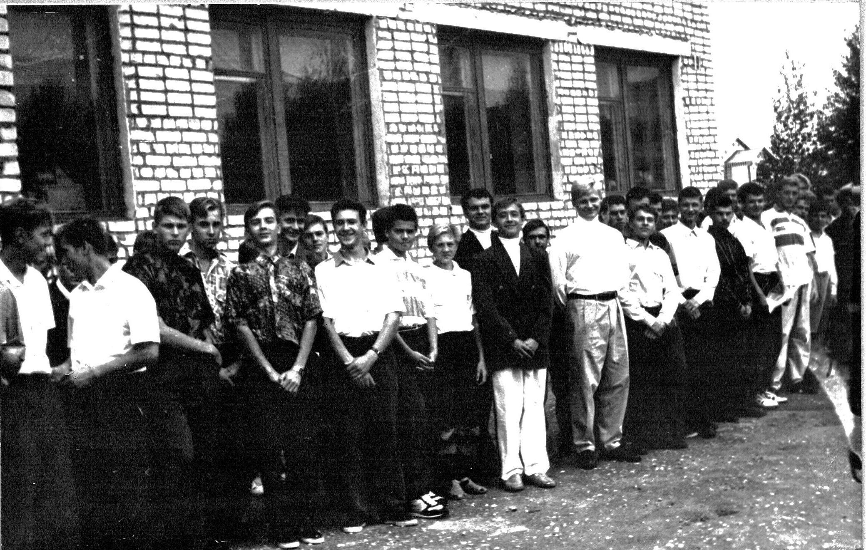
На линейке в новом здании

Slide 15
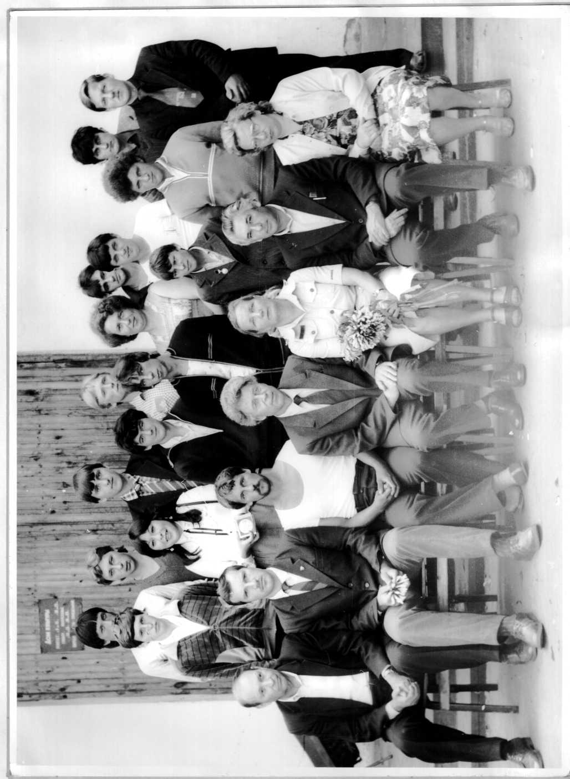
Группа по профессии «Радиомонтажник» - 1985год

Slide 16
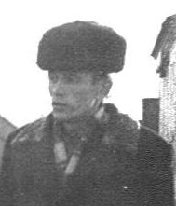
Молодцов И.М.
Директор училища в период с 1987 по 1995 годы.
Продолжалось обустройство учебного корпуса нового здания. Были построены спортивный зал, столовая, актовый зал. В дальнейшем построили здание под гаражи. Появились новые профессии: швея-мотористка, повар, продавец.

Slide 17
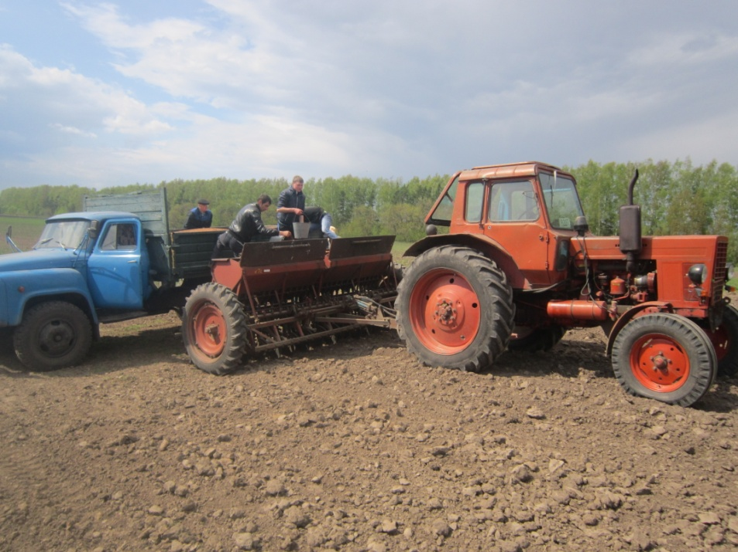
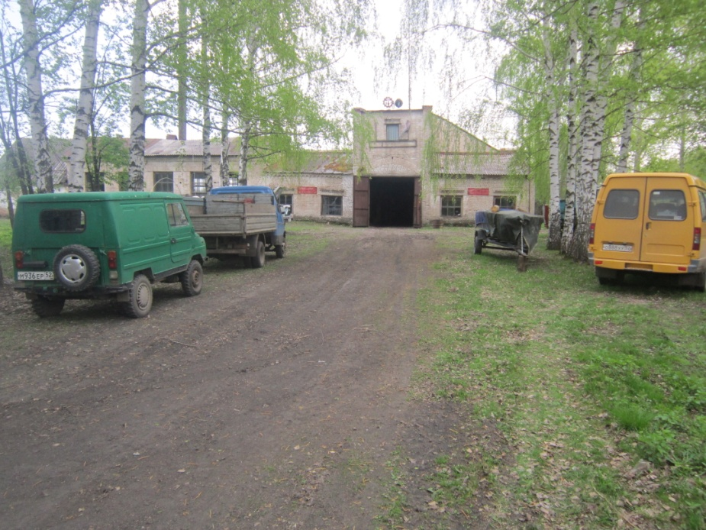
В сентябре 1988 г. Курмышское СПТУ № 107 присоединяют к Пильнинскому ПТУ-56 .
На базе СПТУ № 107 продолжали обучать по профессии механизатор широкого профиля.

Slide 18
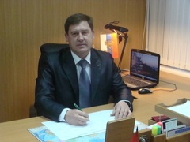
Беспалов М.А.
Директор с 1995 года.
С приходом нового руководителя преобразилось здание, повысилось качество учебно-воспитательной работы, значительно улучшилась профессиональная подготовка ребят, был взят курс на самообеспечение.

Slide 19
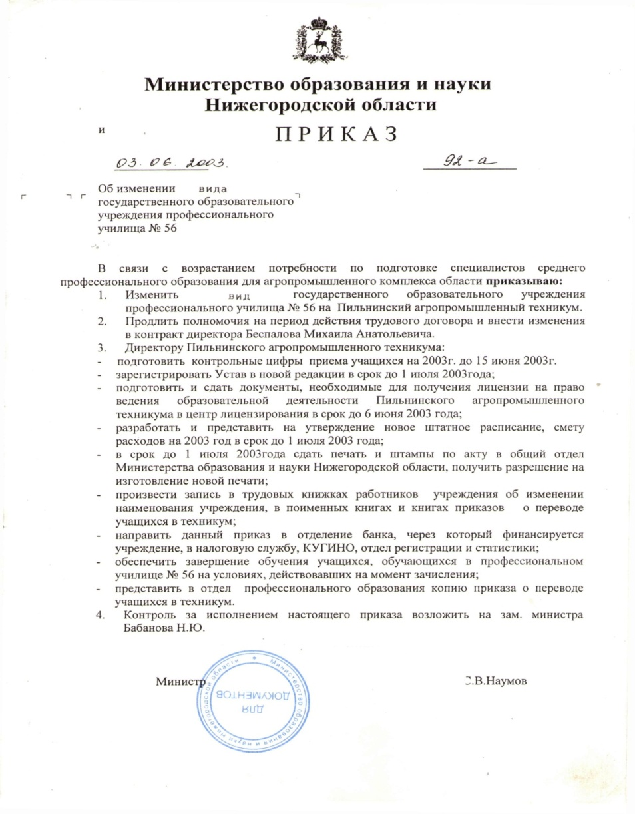
Новый этап в истории этого образовательного учреждения начался в 2003 году, когда на основании приказа Министерства образования и науки Нижегородской области Пильнинское профессиональное училище № 56 было преобразовано в Пильнинский агропромышленный техникум.
Так в нашем районе появилось первое государственное образовательное учреждение среднего профессионального образования.

Slide 20
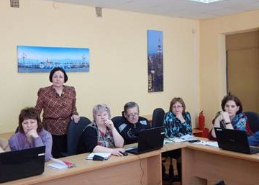
С 2004 по 2015 годы техникум сотрудничает с Нижегородской сельскохозяйственной академией, в которой получили высшее профессиональное образование 350 человек.
В 2005 году техникум становится экспериментальной площадкой по реализации российско-британского проекта «Модернизация системы повышения квалификации и переподготовки педагогических работников с использованием дистанционного обучения».

Slide 21
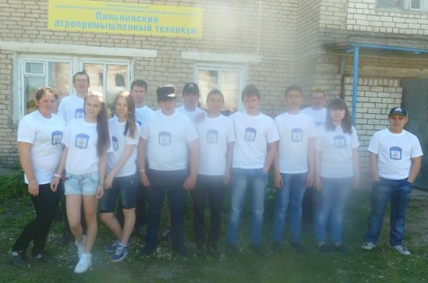
С 1 июня 2011 года открылся филиал в деревне Актуково Краснооктябрьского района. Открытие филиала обусловлено потребностью Краснооктябрьского района в рабочих кадрах. На основании приказа директора ГБОУ ПАПТ от 03.07.2015 г. № 64/1 филиал был реорганизован в структурное подразделение учебный центр «Уразовка»

Slide 22
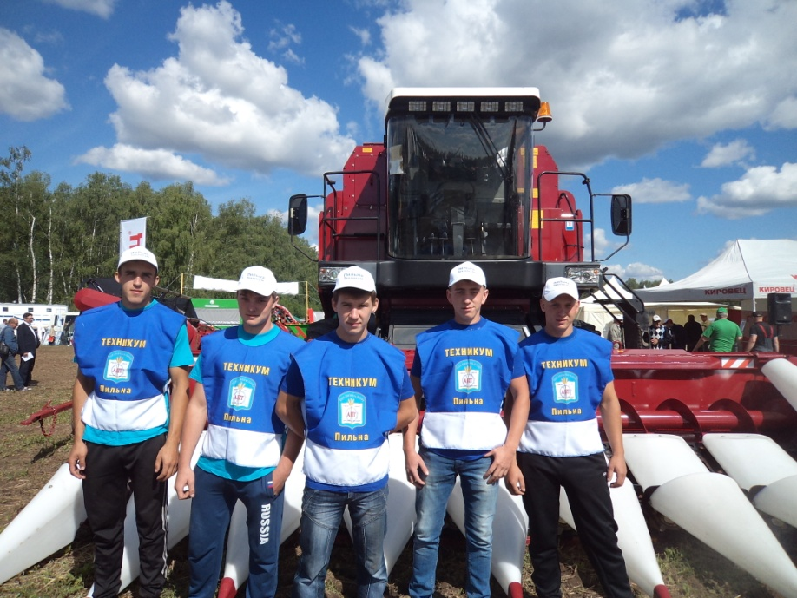
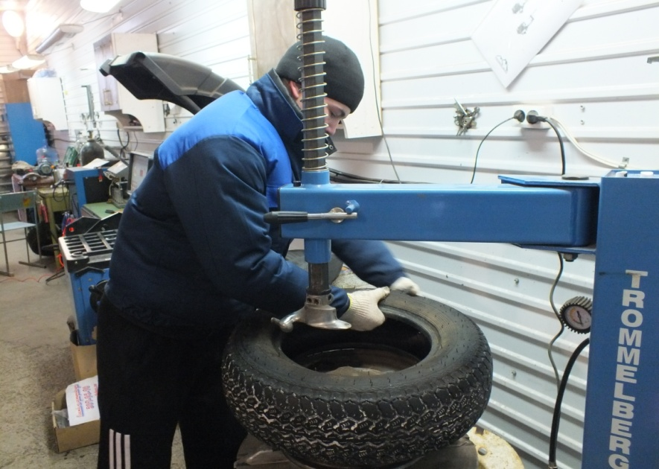
В октябре 2012 году открыт Центр развития предпринимательства в формате пункта технического обслуживания и осмотра автотранспортных средств. Другим новшеством является внедрение в процесс обучения инновационной образовательной программы «Основы построения бизнеса».
В 2013 году был создан Партнерский Совет. Данный орган необходим для дальнейшего развития государственно-общественных форм управления в сфере среднего профессионального образования, поддержки мероприятий по развитию образовательного процесса в техникуме, привлечения руководства предприятий реального сектора экономики к подготовке специалистов.

Slide 23
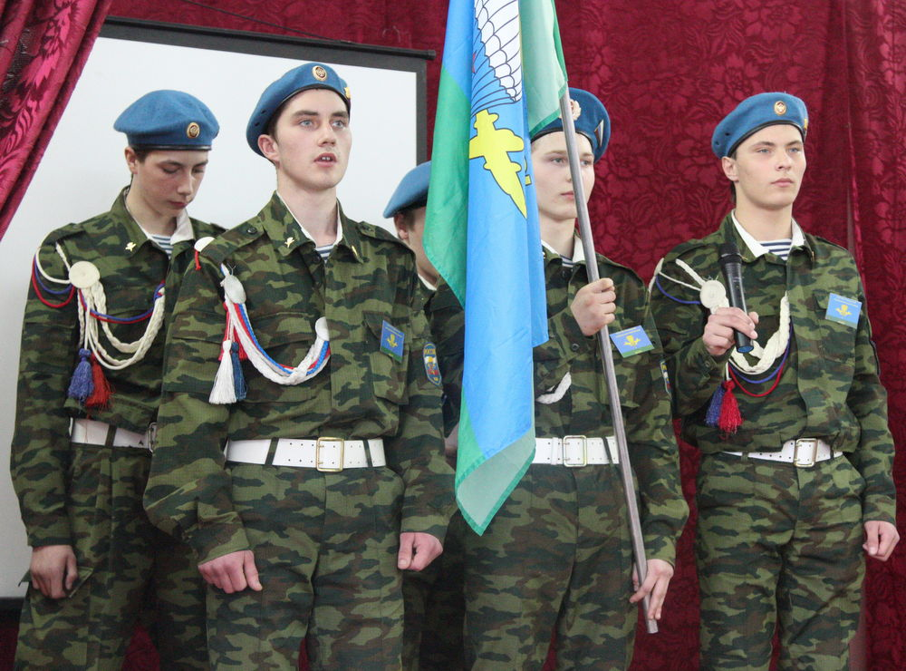
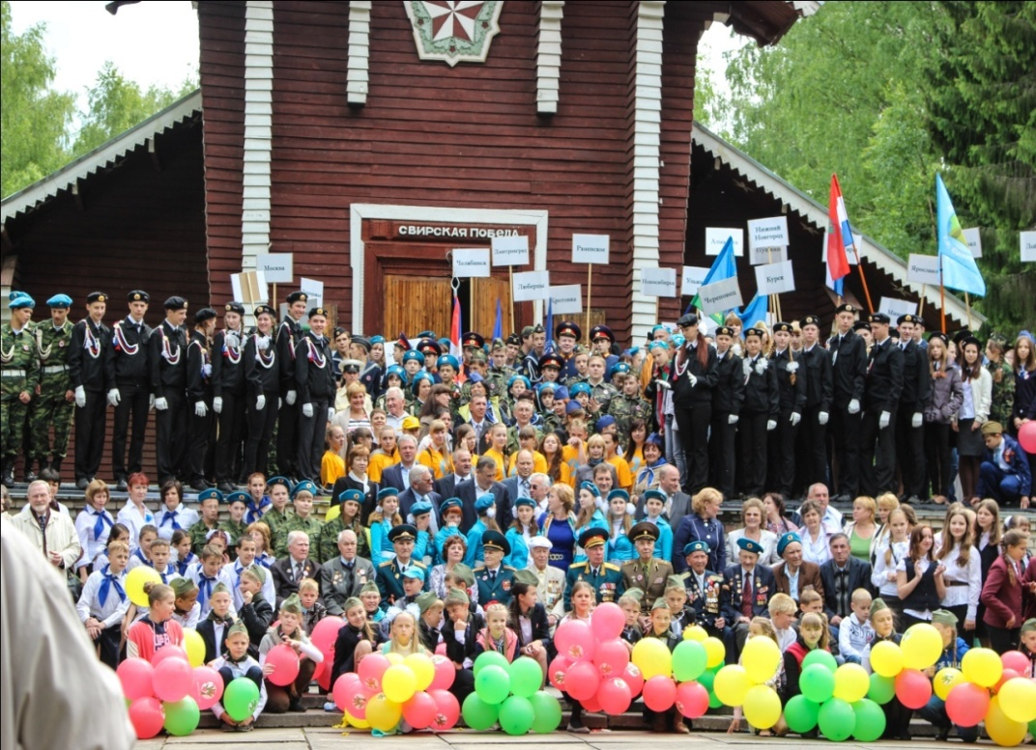
Воспитательная работа
Участники международного слета
Ушаковские сборы

Slide 24
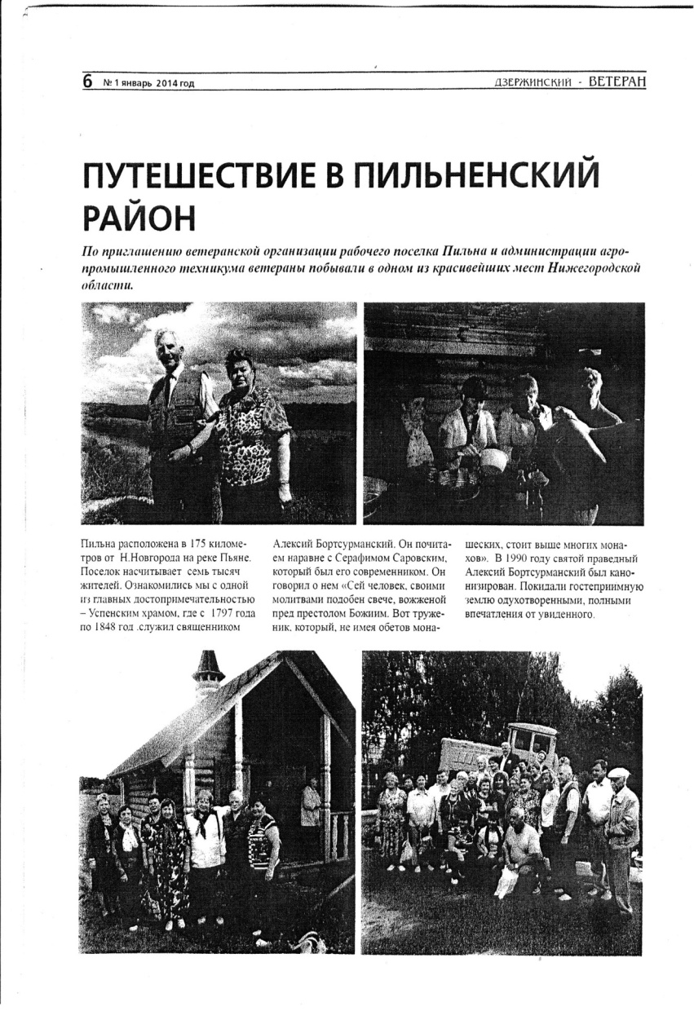
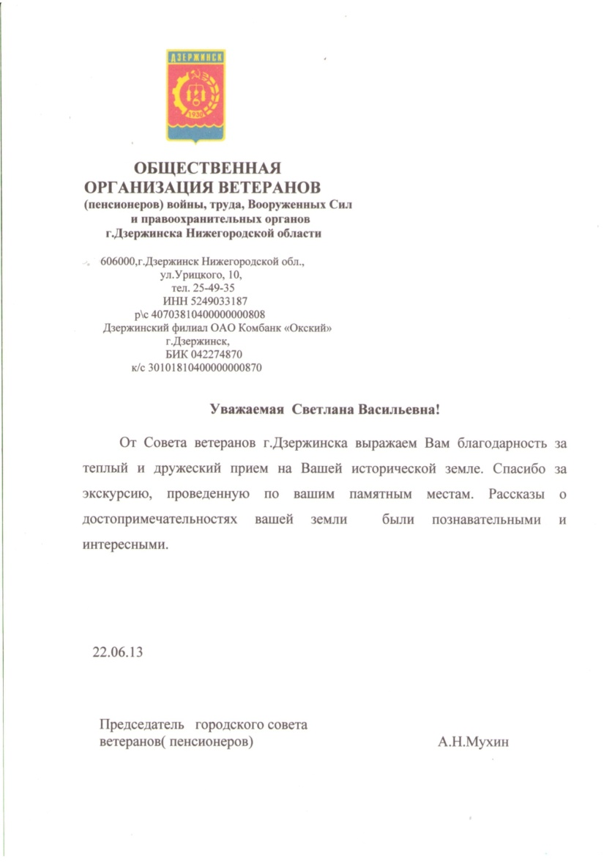
Краеведческая работа

Slide 25
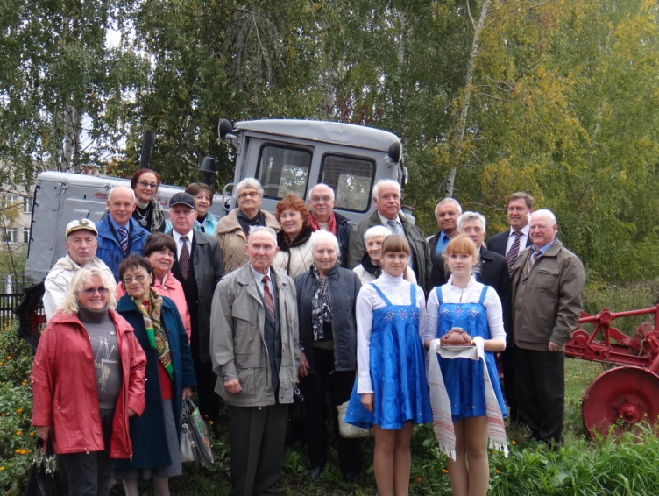
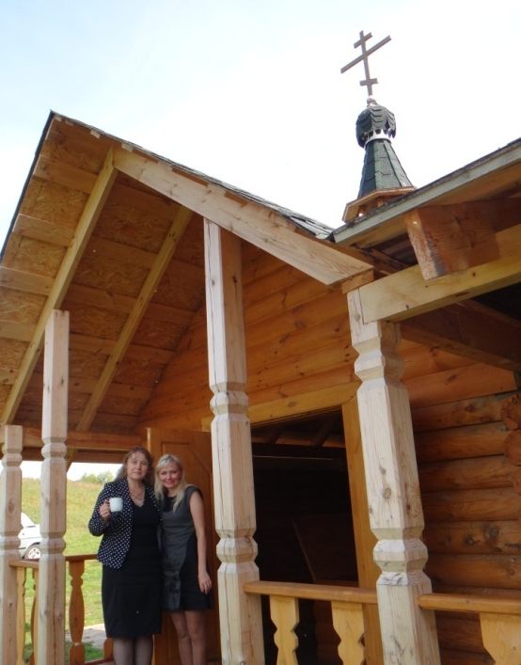
Наши гости

Slide 26
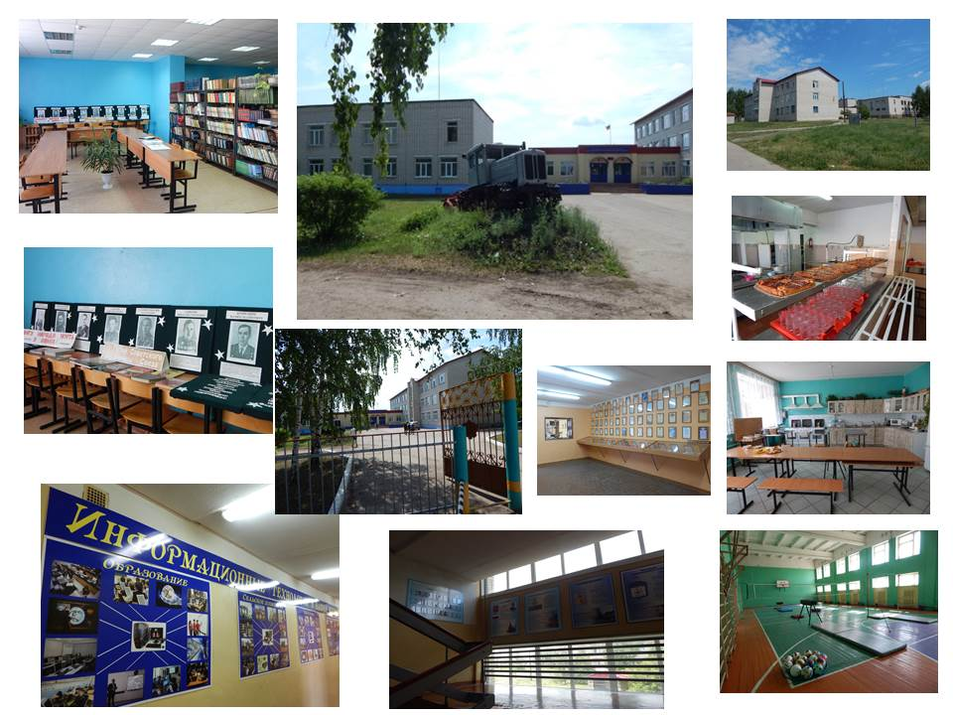
Техникум сегодня
50-летие - это веха историческая. Много за это время сделано, пережито, достигнуто. Более 10 тысяч квалифицированных рабочих и специалистов – вот результат пройденного пути.
Здесь они получали свои первые практические навыки в профессии, формировали жизненные идеалы.
Техникум гордится своими выпускниками.

